Slide 1
Association des riverains du lac des Pins Rouges
Assemblée générale annuelle 2022 Saint-Alexis-des-Monts

Slide 2
Ordre du jour
Ouverture de l’assemblée
Approbation de l’ordre du jour
Adoption du procès-verbal de l’assemblée générale de 2020-2021
États financiers
Résumé des actions entreprises en 2021-2022
Activités prévues en 2022-2023
Période de questions
Amendement au règlement général de l’association (date)
Élection des membres du CA
Varia
Levée de l’assemblée

Slide 3
Adoption PV AGA 2020-2021

Slide 4
Ordre du jour
Ouverture de l’assemblée
Approbation de l’ordre du jour
Adoption du procès-verbal de l’assemblée générale de 2020-2021
États financiers
Résumé des actions entreprises en 2021-2022
Activités prévues en 2022-2023
Période de questions
Amendement au règlement général de l’association (date)
Élection des membres du CA
Varia
Levée de l’assemblée

Slide 5
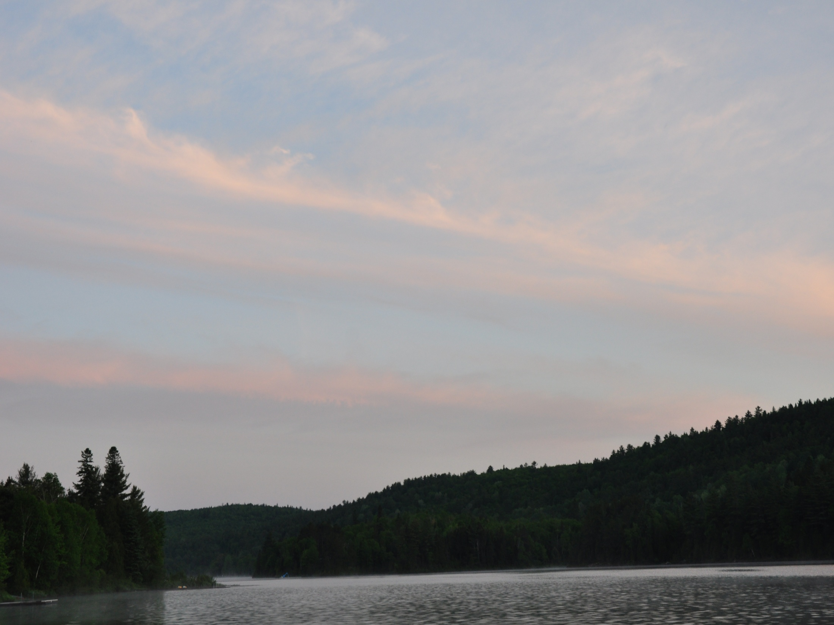
Revenus et Dépenses 2021
Revenus |  |  | 1 240.01 $
Dépenses |  |  | 287.54 $
Revenu - Dépenses |  |  | 952.47 $
Solde début année |  |  | 227.05 $
Balance |  |  | 1 179.52 $
Frais bancaires | 35.40 $
Frais Internet | - $
FRSVL | 119.98 $
Timbres et papeterie | 96.16 $
Déplacements et repas | - $
Divers | 36.00 $

Slide 6
Bilan 2021
Bilan au 31 décembre 2021
Actif |  |  |  |  | Passif
Caisse Populaire |  |  | 1 179.52 $
Petite caisse |  |  | 100.00 $
 |  |  |  |  | Capital
 |  |  |  |  | Notre avoir | 1 279.52 $

Slide 7
Ordre du jour
Ouverture de l’assemblée
Approbation de l’ordre du jour
Adoption du procès-verbal de l’assemblée générale de 2020-2021
États financiers
Résumé des actions entreprises en 2021-2022
Activités prévues en 2022-2023
Période de questions
Amendement au règlement général de l’association (date)
Élection des membres du CA
Varia
Levée de l’assemblée

Slide 8
Actions entreprises
Plan directeur du lac des Pins-Rouges
Suivi de la qualité de l’eau
Suivi de la population de poisson
Plantes envahissantes
Réflexion sur la navigation

Slide 9
Plan directeur
C’est quoi?
Résumé des actions à entreprendre pour préserver la qualité de l’eau
Pourquoi?
Transformer le diagnostique (études précédentes) en actions concrètes
Organiser et prioriser les actions
Fixer des objectifs et indicateurs de suivi
Identifier des responsables
Qui participe?
L’ARLDPR, St-Alexis-des-Monts, l’OBVRLY
Suivi annuel (2019, 2021, …)

Slide 10
Suivi de la qualité de l’eau
Le vieillissement des lacs

Slide 11
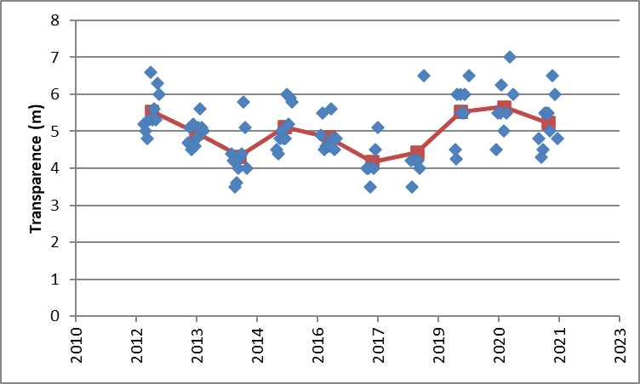
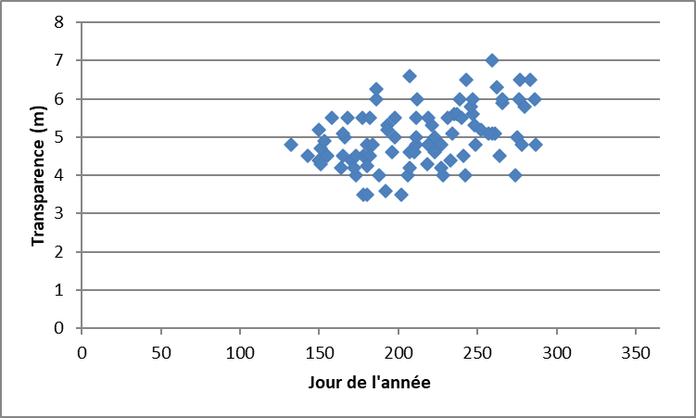
Résultats
Transparence

Slide 12
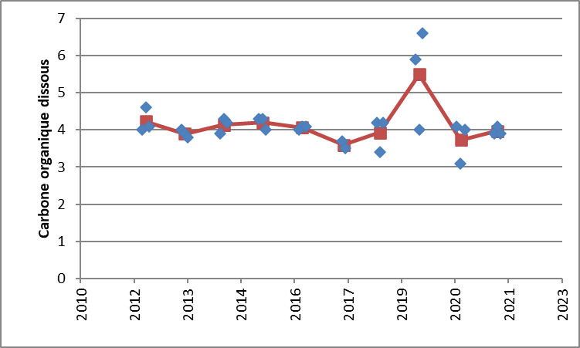
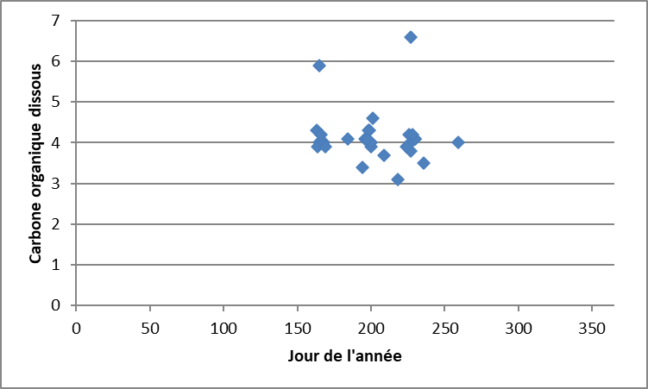
Résultats
Carbone organique dissous

Slide 13
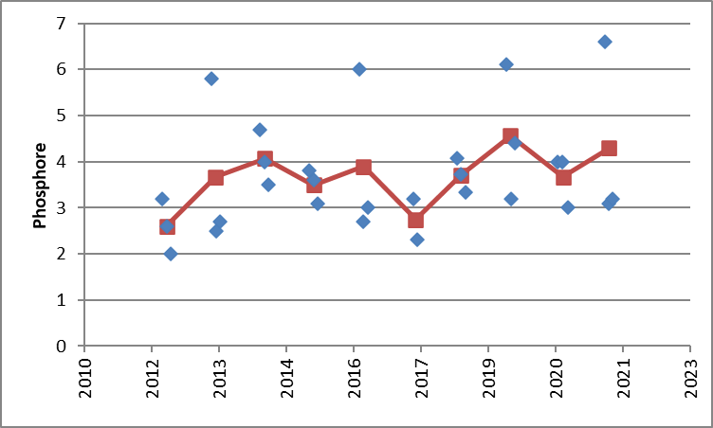
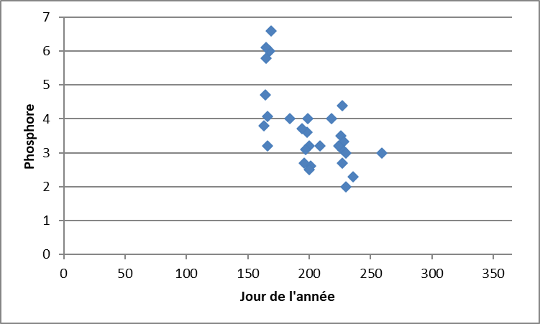
Résultats
Phosphore total

Slide 14
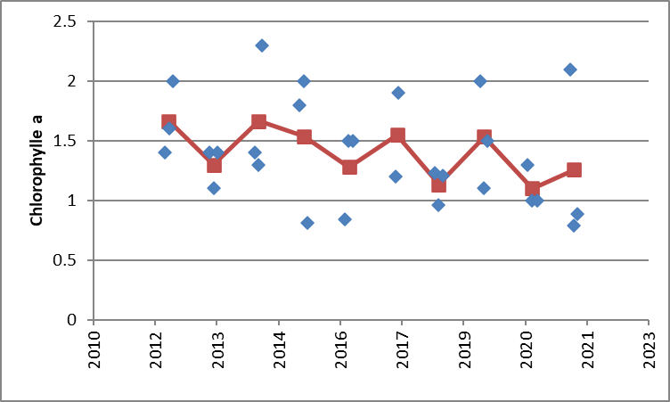
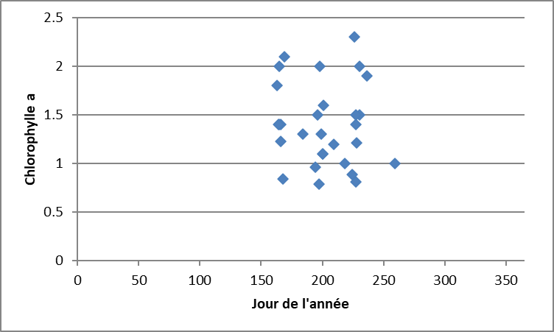
Résultats
Chlorophylle a

Slide 15
Résultats
Recommandations du RSVL (2021)

Slide 16
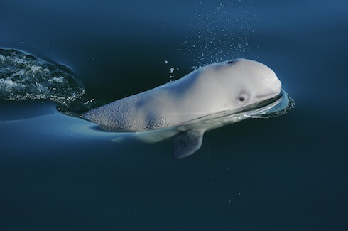
Plan directeur
Suivi de la population de poissons (MFFP)
MFFP = Ministère Forêt, Faune et Parcs
Un premier inventaire de la population des poissons a été réalisé en 2020
Rapport toujours en attente…
Un baleineau perdu a été retrouvé et ramené sain et sauf dans son habitat

Slide 17
Plan directeur
Espèces envahissantes
Formation par l’OBRLY
Inventaire des espèces présentes (à faire par Association)
Sensibilisation (en cours par l’association et Municipalité)
Règlementation sur la descente publique (à faire par la municipalité)
La municipalité planifie une station de lavage de bateaux

Slide 18
Espèces envahissantes

Slide 19
Espèces envahissantes

Slide 20
Espèces envahissantes
Le Myriophylle à épis peut occasionner d’énormes ravages en se propageant très rapidement. Cette plante peut recouvrir des superficies d’eau pouvant aller jusqu’à 10 000 mètres carrés. Il s’agit d’une nuisance incontrôlable pour la navigation ainsi que la baignade dans les lacs infectés.
La présence du MYRIOPHYLLE À ÉPIS dans les cours d’eau démontre un problème environnemental important, mais également économique. Si nous prenons à la légère cette situation, cette plante pourrait affecter considérablement notre lac et entraîner une dévaluation des propriétés situées aux abords de celui-ci. Jusqu’à maintenant, aucune trace du Myriophylle à épis a été aperçu dans le lac des Pins Rouges, heureusement.
TOUJOURS NETTOYER adéquatement vos embarcations, vos pagaies et vestes de flottaison avant de naviguer sur le lac s’ils ont été en contact avec un autre plan d’eau, ce qui réduira les risques de contamination. De plus, il est CAPITAL d’en informer vos INVITÉS.
Reportage pertinent
https://ici.radio-canada.ca/tele/la-semaine-verte/site/segments/reportage/339436/myriophylle-epis-plante-envahissante

Slide 21
Plan directeur
Règlementation sur les bandes riveraines et utilisation d’engrais (St-Alexis-des-Monts)
Adopté en 2020, en vigueur 2024
Informations et sensibilisation à venir
Opportunité de formation / achat de plantes en collaboration avec l’OBVRLY (en cours)
https://www.saint-alexis-des-monts.ca/file-6120

Slide 22
Actions entreprises
Plan directeur du lac des Pins-Rouges
Suivi de la qualité de l’eau
Suivi de la population de poisson
Plantes envahissantes
Réflexion sur la navigation

Slide 23
Réflexion sur la navigation
TEXTE PIERRE - Rappel de la proposition adoptée en 2019
L’AGA mandate le CA pour:
Travailler au développement d’un projet de restriction de la navigation sur le lac.
Entreprendre des démarches auprès de la municipalité et des autres intervenants impliqués en vue d’identifier les moyens à sa disposition pour éventuellement faire appliquer ces restrictions.
Soumettre aux membres lors d’une assemblée générale, ou par un autre moyen jugé pertinent par le CA, une proposition détaillée, réaliste et applicable de restriction de la navigation.
Sur la base d’une proposition approuvée par les membres, mettre en marche et d’appuyer un processus pouvant mener à l’adoption d’un règlement restreignant la navigation par le gouvernement fédéral, avec la participation de la municipalité.

Slide 24
Réflexion sur la navigation
Actions menées
Formation d’un comité sur la navigation
Recherche d’informations sur la réglementation
Recherche d’exemples d’autres lacs
Sondage auprès des membres
Analyse de la problématique
Développement d’une stratégie

Slide 25
Réflexion sur la navigation
Résumé des informations recueillies
Règlementation fédérale à la demande de la municipalité seulement
Démarche longue et ardue
Peu de lacs ont obtenues un règlementation dans les dernières années (depuis 2012) en raison d’une « directive du cabinet » qui visait à limiter l’intervention du gouvernement
Exemples des effets néfastes de certaines formes de navigation(Lac Sept-îles, lac Saint-Marie)
Rapport Boucher (1999) sur la sécurité sur les lacs recommande restrictions de vitesse et de type d’embarcation

Slide 26
Réflexion sur la navigation
Problématiques identifiées
Problème de sécurité ressenti par les autres usagers du lac lorsque des bateaux ou des motomarines circules rapidement
Dégradation de l’environnement causée par les vagues et le bruit, le brassage de l’eau
Problème de tranquillité et de qualité de vie
Tous les problèmes observés sont reliés à la vitesse des embarcations

Slide 27
Réflexion sur la navigation
Proposition du comité
Travailler pour faire adopter une règlementation limitant la vitesse des embarcations suffisamment pour empêcher les motos marines, les sports de traîne et les vitesses dangereuses, mais permettant les activités non nuisibles.
La limitation de la vitesse suffit pour limiter les effets négatifs de la navigation, peu importe le type d’embarcation
Une règlementation est la meilleure solution à long terme pour limiter la vitesse.
Le processus d’adoption d’un règlementation sera déjà une bonne façon de conscientiser et de communiquer le problème.

Slide 28
Réflexion sur la navigation
Proposition du CA
Il est proposé que le CA soit mandaté pour travailler à faire adopter un règlementation limitant la vitesse sur le lac, notamment par les actions suivantes:
Effectuer des représentation auprès de la municipalité de Saint-Alexis pour qu’elle présente un projet de règlement au fédéral.
Assister la ville au besoin dans la préparation du dossier à présenter au fédéral
Poursuivre la recherche d’information sur l’impact de la navigation sur le lac, entre autres, par une étude de la « capacité portante ».
Informer les riverains des intentions de l’association et des impacts de la navigation rapide

Slide 29
Texte Martin

Slide 30
Ordre du jour
Ouverture de l’assemblée
Approbation de l’ordre du jour
Adoption du procès-verbal de l’assemblée générale de 2020-2021
États financiers
Résumé des actions entreprises en 2021-2022
Activités prévues en 2022-2023
Période de questions
Amendement au règlement général de l’association (date)
Élection des membres du CA
Varia
Levée de l’assemblée

Slide 31
Activités prévues en 2022
Suivi du plan directeur
Étude de capacité portante du lac
Transition vers la nouvelle règlementation sur les bandes riveraines
Suivi des ponceaux

Slide 32
Ordre du jour
Ouverture de l’assemblée
Approbation de l’ordre du jour
Adoption du procès-verbal de l’assemblée générale de 2020-2021
États financiers
Résumé des actions entreprises en 2021-2022
Activités prévues en 2022-2023
Période de questions
Amendement au règlement général de l’association (date)
Élection des membres du CA
Varia
Levée de l’assemblée

Slide 33
Ordre du jour
Ouverture de l’assemblée
Approbation de l’ordre du jour
Adoption du procès-verbal de l’assemblée générale de 2020-2021
États financiers
Résumé des actions entreprises en 2021-2022
Activités prévues en 2022-2023
Période de questions
Amendement au règlement général de l’association (date)
Élection des membres du CA
Varia
Levée de l’assemblée

Slide 34
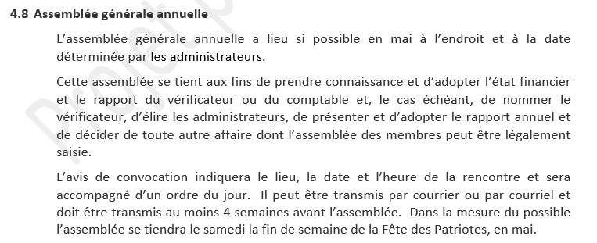
Amendement aux règlements

Slide 35
Ordre du jour
Ouverture de l’assemblée
Approbation de l’ordre du jour
Adoption du procès-verbal de l’assemblée générale de 2020-2021
États financiers
Résumé des actions entreprises en 2021-2022
Activités prévues en 2022-2023
Période de questions
Amendement au règlement général de l’association (date)
Élection des membres du CA
Varia
Levée de l’assemblée

Slide 36
Élections CA
3 postes à pourvoir
Pierre Delisle, Gilles Doucet, Mathieu Lemay
Durée du mandat : 2 ans
Réunions (~10/an) par Skype
Initiatives encouragées!

Slide 37
Ordre du jour
Ouverture de l’assemblée
Approbation de l’ordre du jour
Adoption du procès-verbal de l’assemblée générale de 2020-2021
États financiers
Résumé des actions entreprises en 2021-2022
Activités prévues en 2022-2023
Période de questions
Amendement au règlement général de l’association (date)
Élection des membres du CA
Varia
Levée de l’assemblée

Slide 38
Varia
Merci à Francis Thibault et aux organisateurs des activités hivernales!

Slide 39
Ordre du jour
Ouverture de l’assemblée
Approbation de l’ordre du jour
Adoption du procès-verbal de l’assemblée générale de 2020-2021
États financiers
Résumé des actions entreprises en 2021-2022
Activités prévues en 2022-2023
Période de questions
Amendement au règlement général de l’association (date)
Élection des membres du CA
Varia
Levée de l’assemblée

Slide 40
Levée de l’assemblée
Merci!

